Slide 1
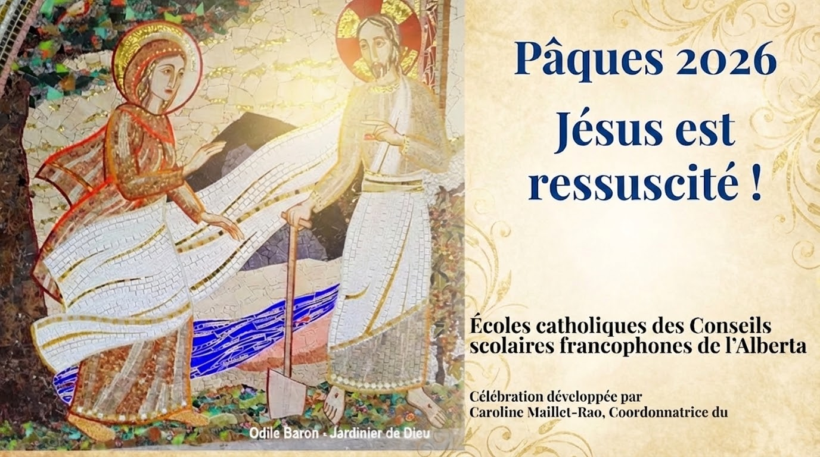


Slide 2

Reconnaissance des territoires
Dans l’esprit de la réconciliation, les Conseils scolaires francophones de l’Alberta reconnaissent que nous apprenons et travaillons sur les terres ancestrales des Traités 6, 7 et 8 et des Métis, le lieu de rassemblement de nombreux peuples autochtones.
C'est là que nous nous efforcerons d'honorer et de transformer nos relations les uns avec les autres.

Slide 3
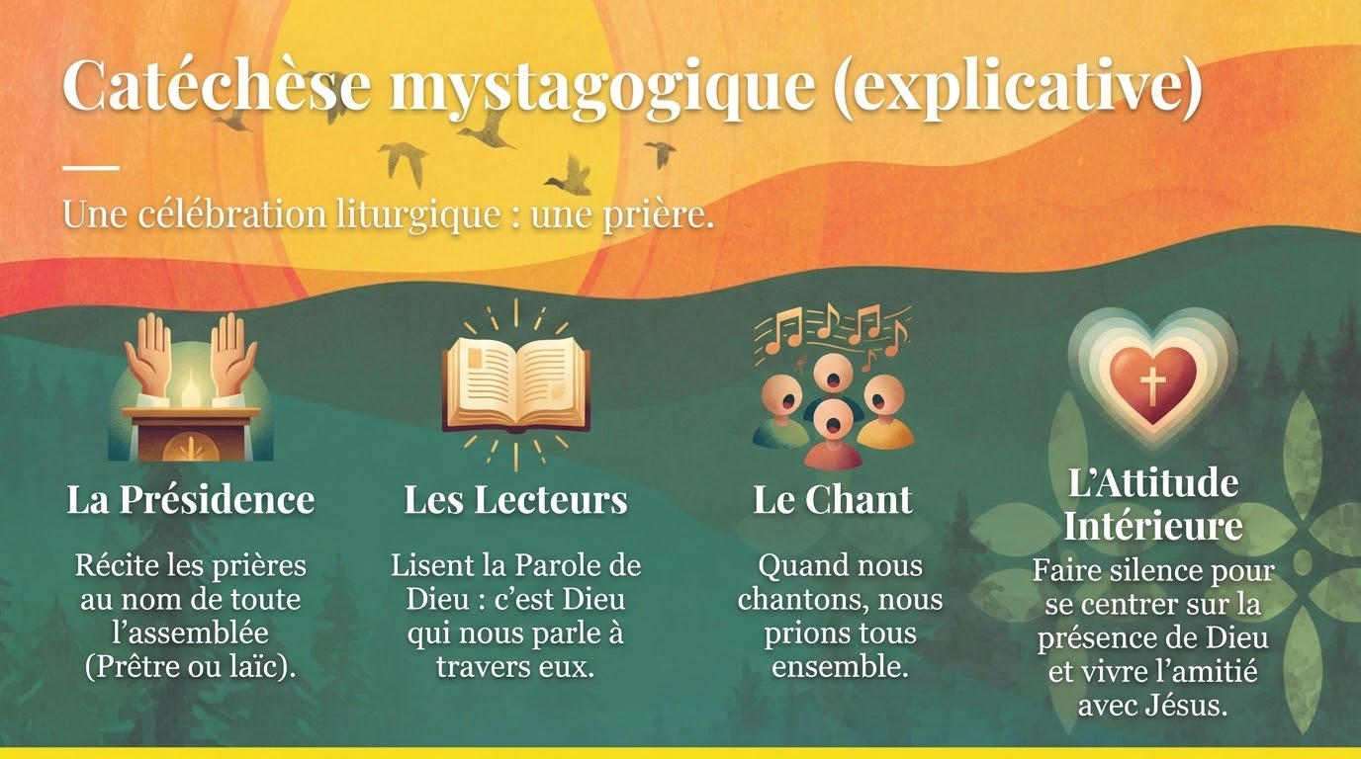

Slide 4
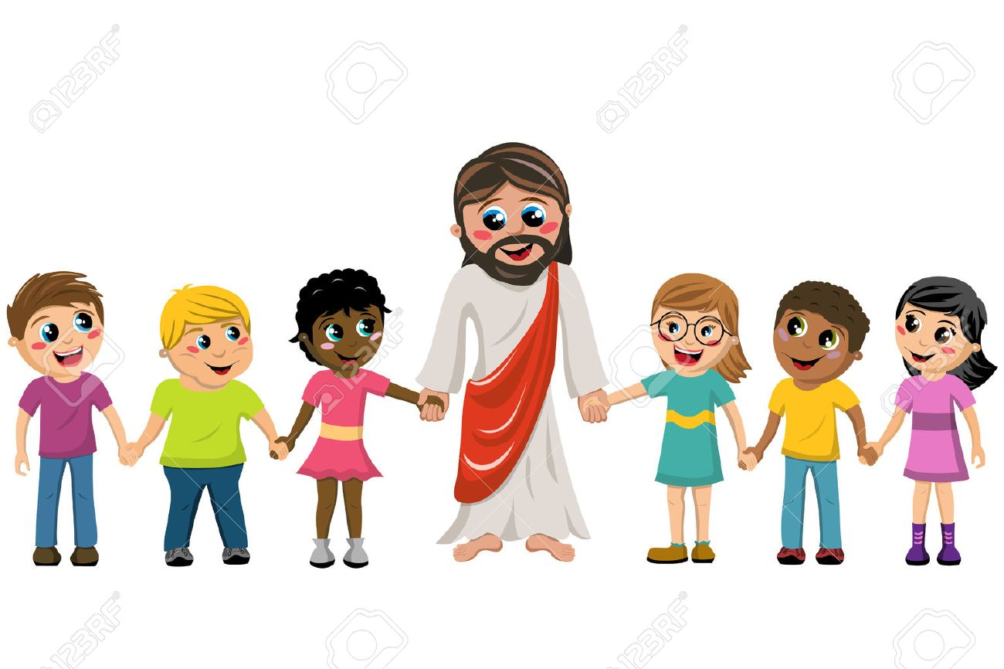
Jésus nous a dit: Quand deux ou trois sont réunis en mon nom, je suis au milieu d’eux.
Prenons un moment pour nous rappeler que Jésus est là, avec nous, maintenant et toujours.

Slide 5
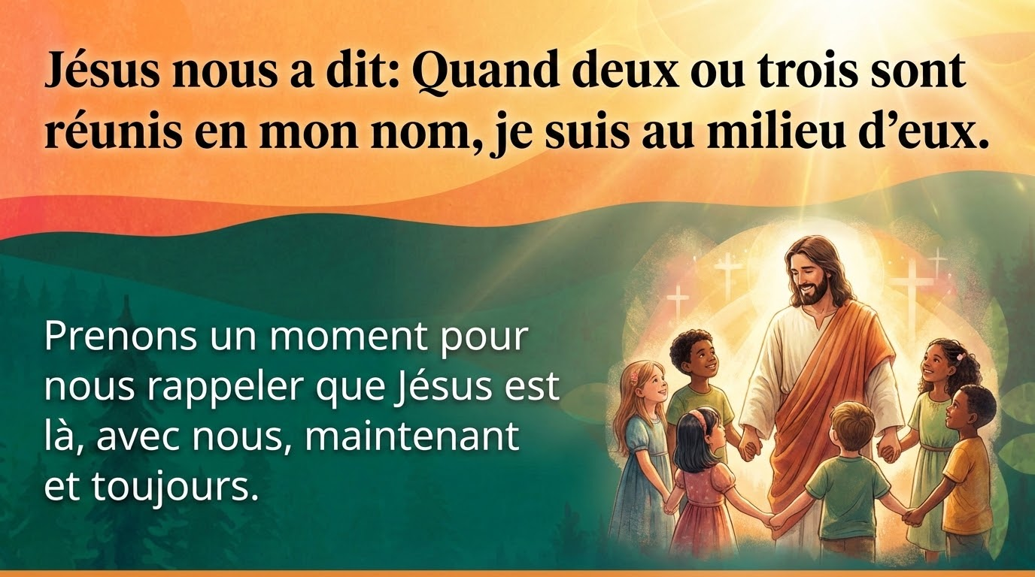

Slide 6


Slide 7

Merci de vous lever pour le chant d’entrée

Slide 8


Notes:
Lien vers la vidéo: https://www.youtube.com/watch?v=pCLTcS6m2AU&list=PLL8mwYDqt52DVu68AhZPUB-iWdZvRRrSl&index=9

Slide 9
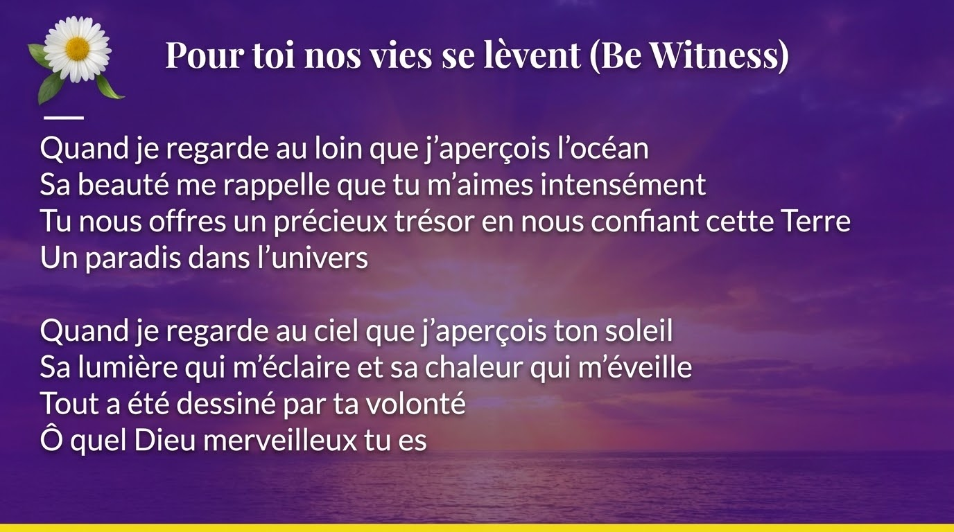

Slide 10
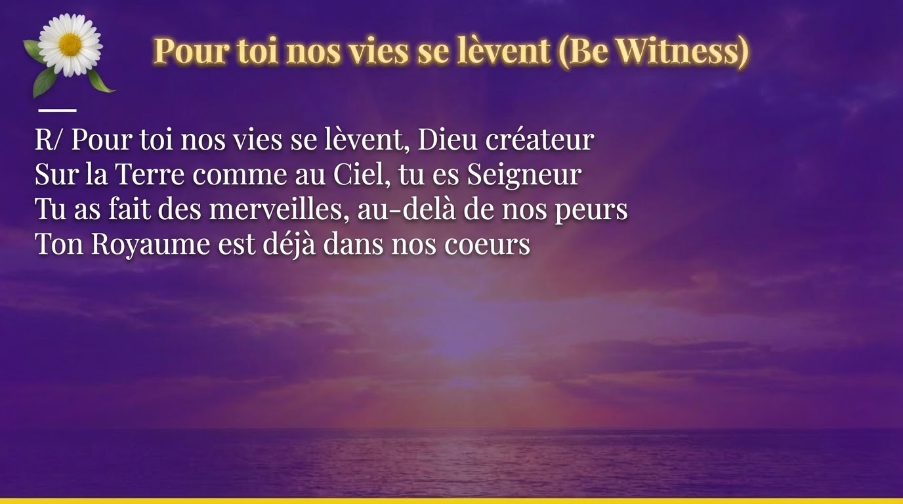

Slide 11
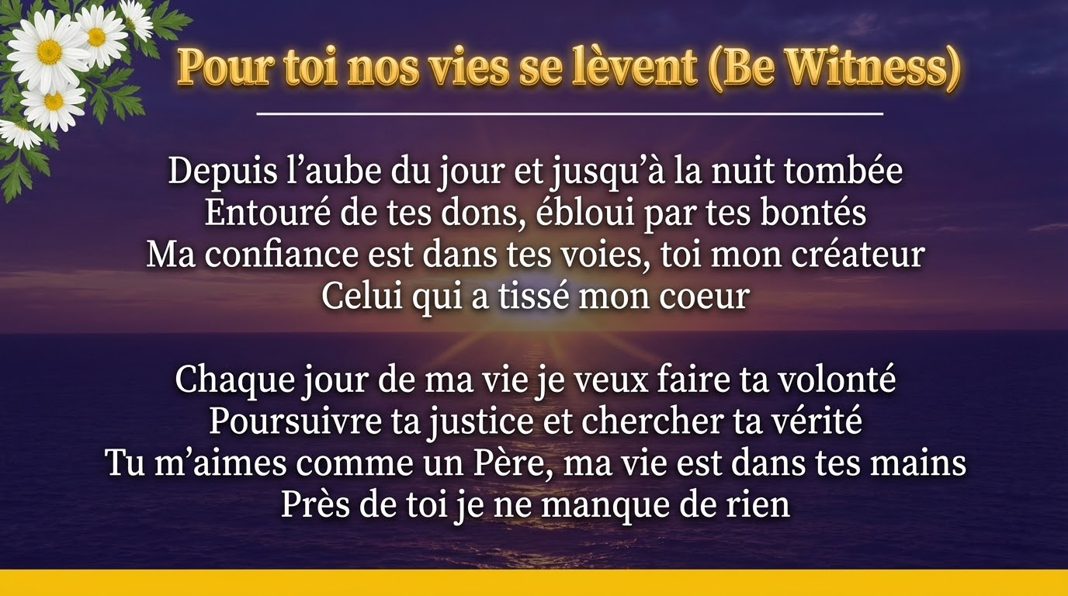

Slide 13
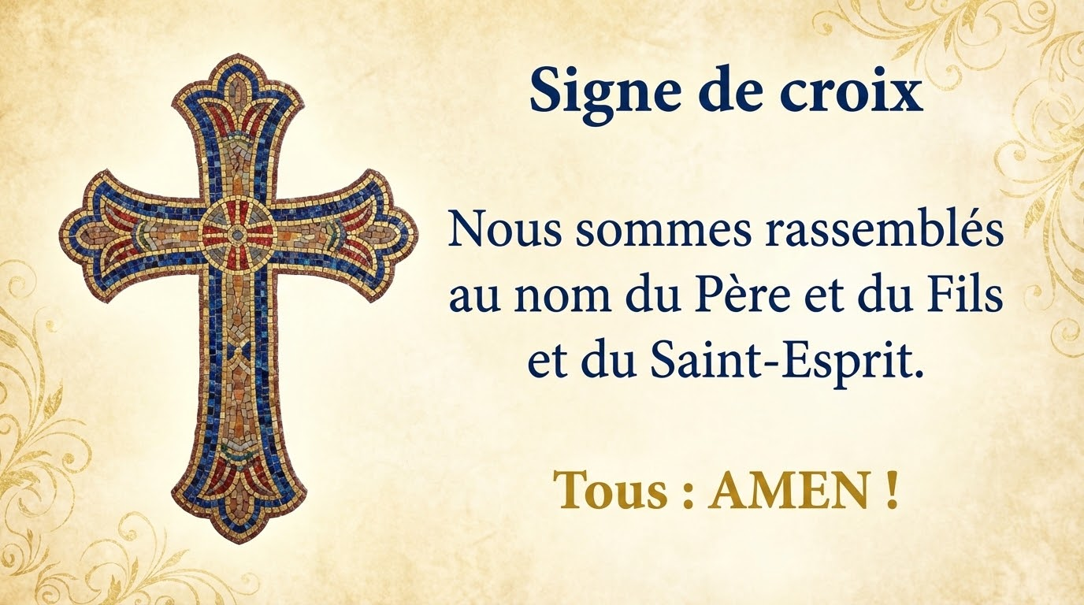

Slide 14
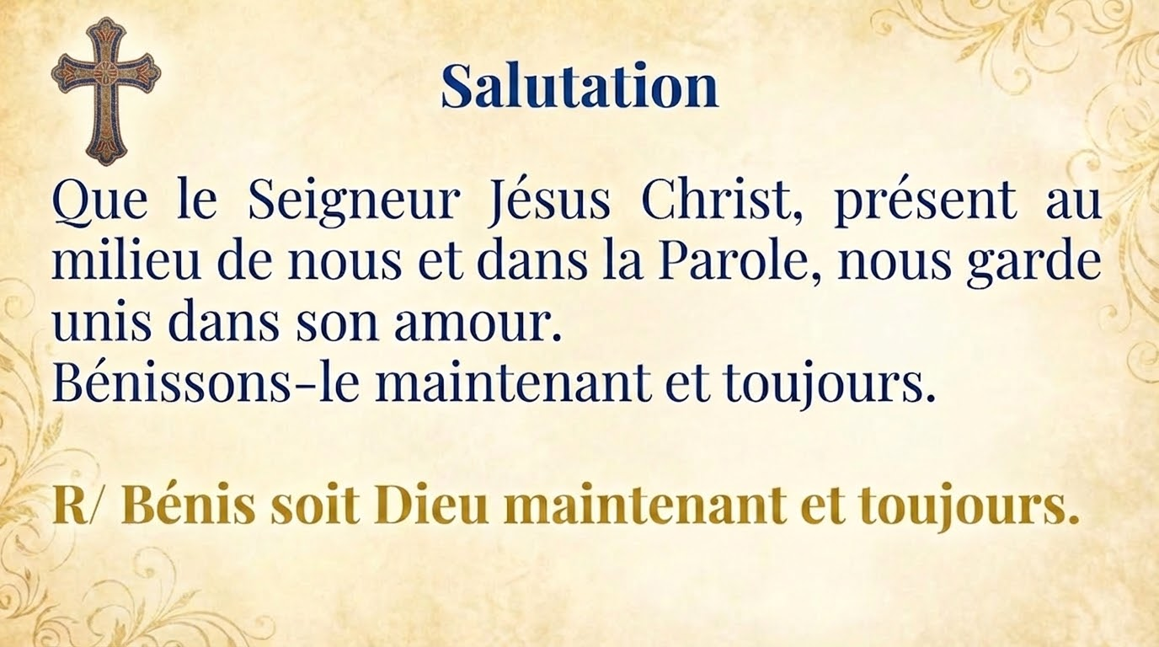

Slide 15

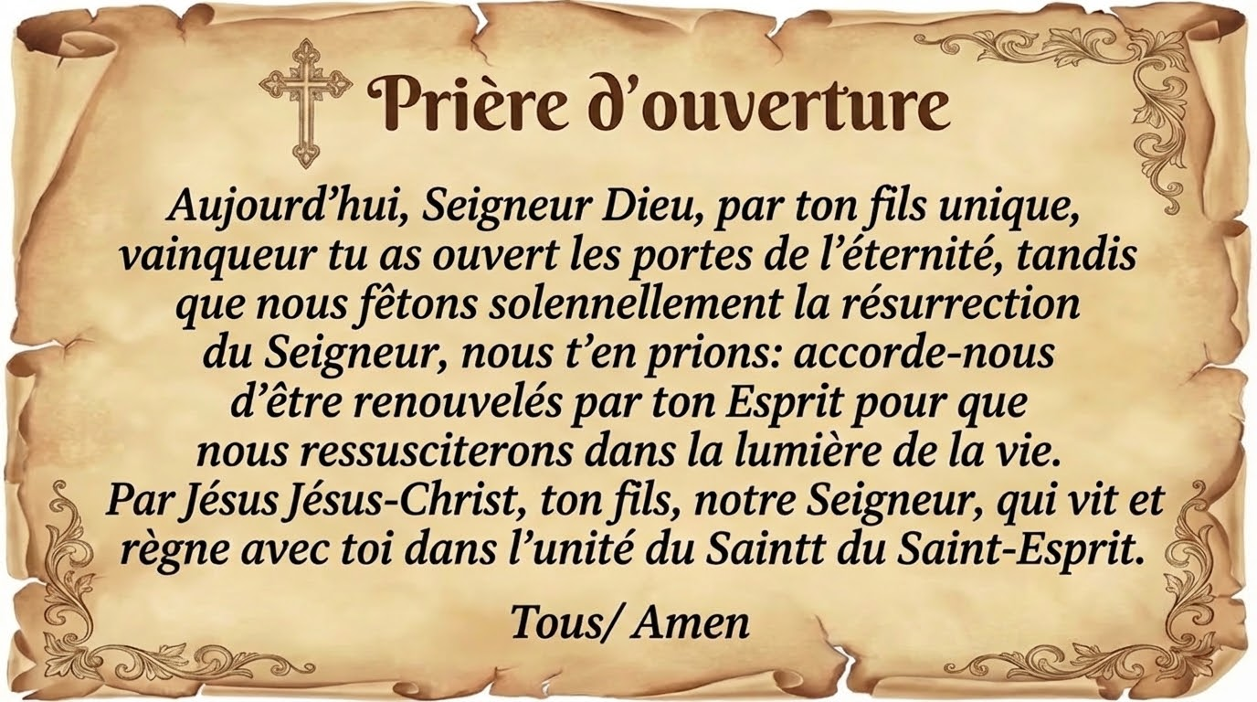

Slide 16
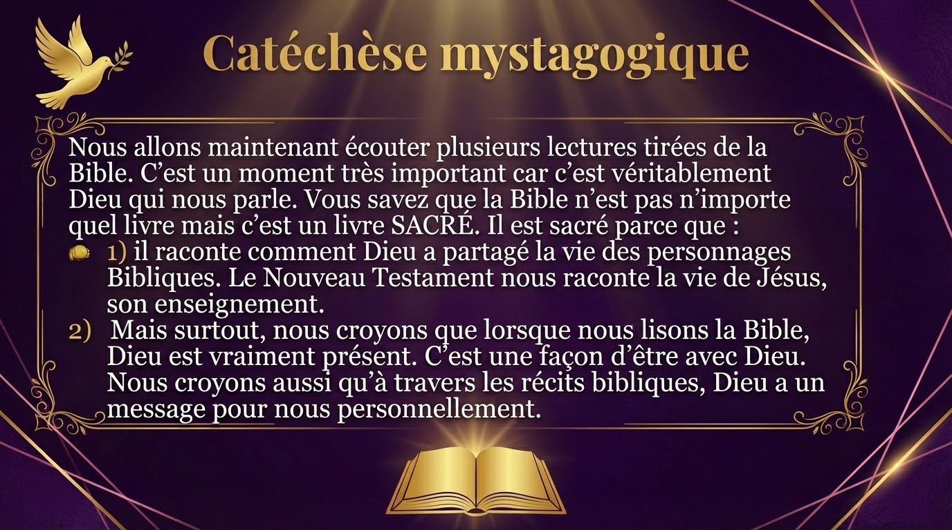

Slide 17
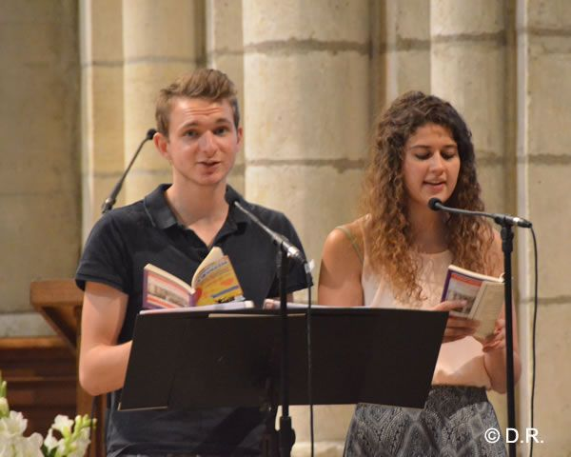
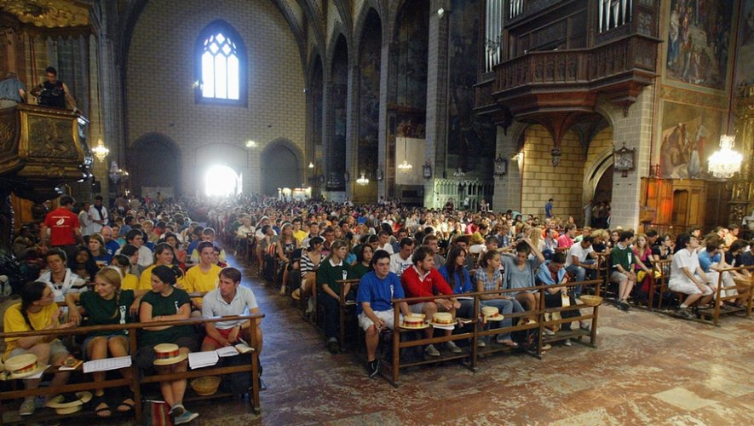
Merci de vous asseoir tranquillement pour écouter les lectures

Slide 18
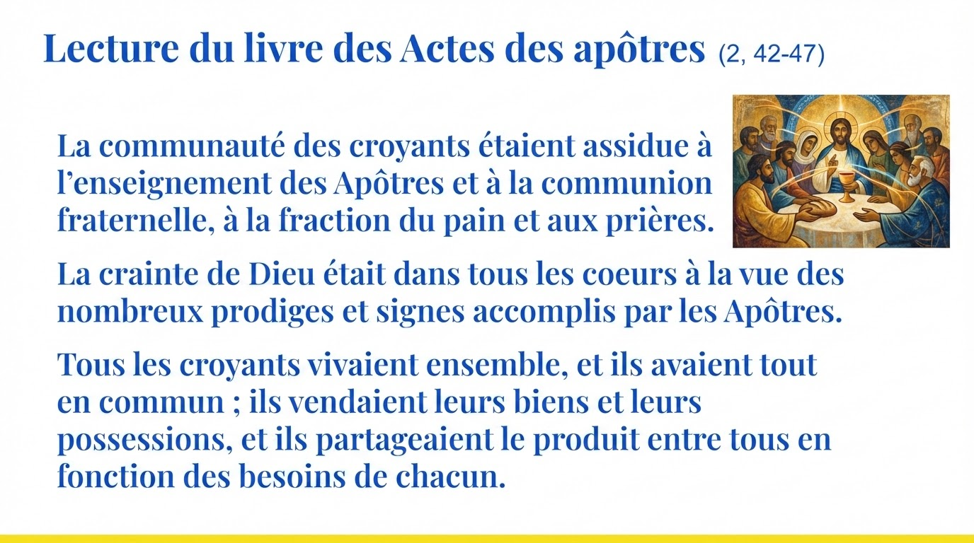

Slide 19
Lecture du livre des Actes des apôtres (2, 42-46)
Chaque jour, d’un même coeur, ils fréquentaient assidûment le Temple, ils rompaient le pain dans les maisons, ils prenaient leurs repas avec allégresse et simplicité de coeur ; ils louaient Dieu et avaient la faveur du peuple tout entier.
Parole du Seigneur. R. Nous rendons gloire à Dieu.

Slide 20
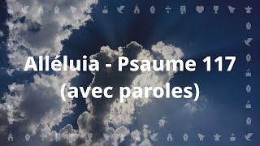
PSAUME 117

Slide 21
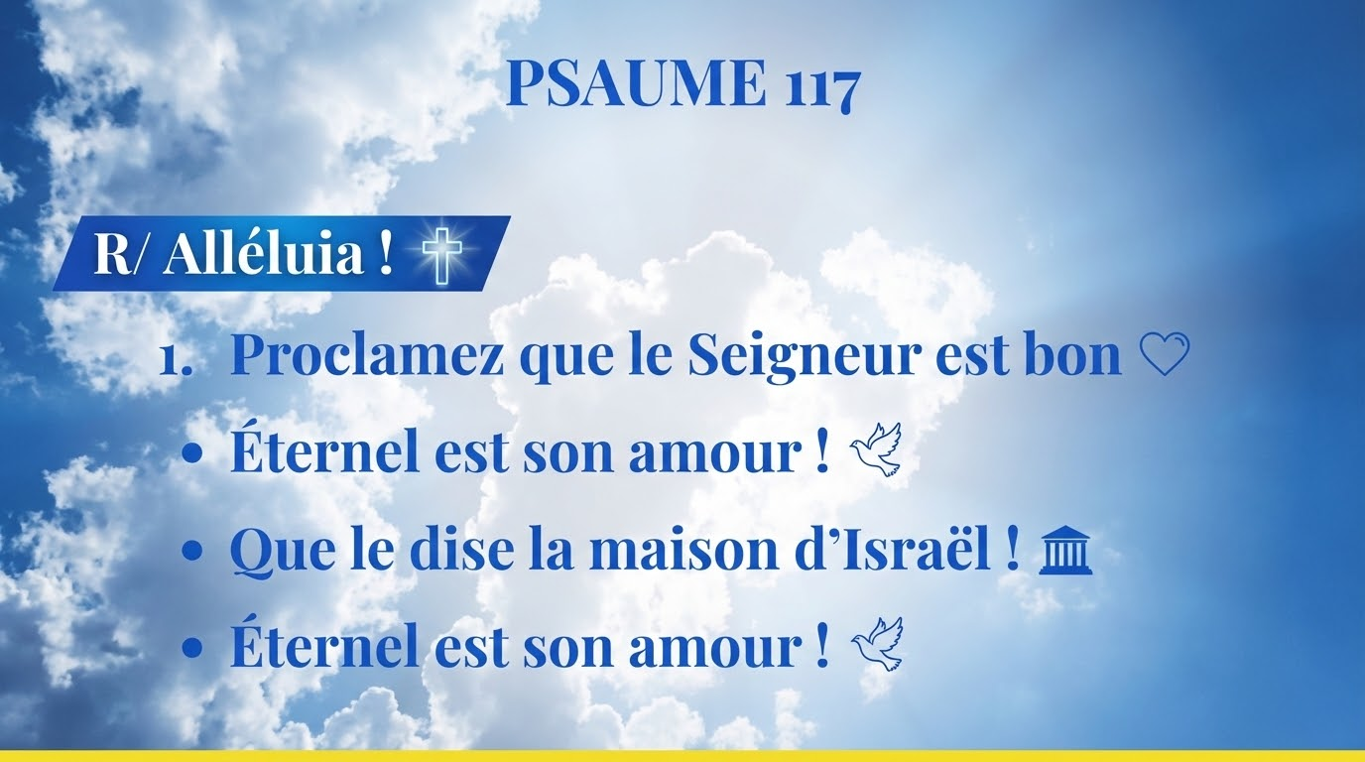

Slide 22
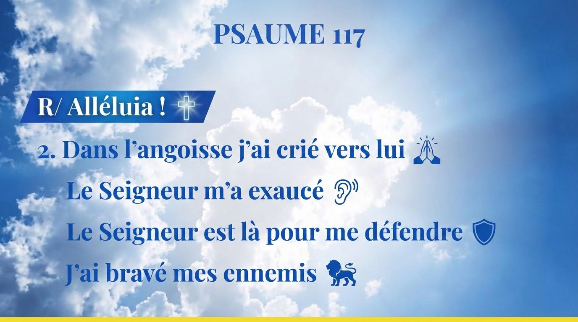

Slide 23
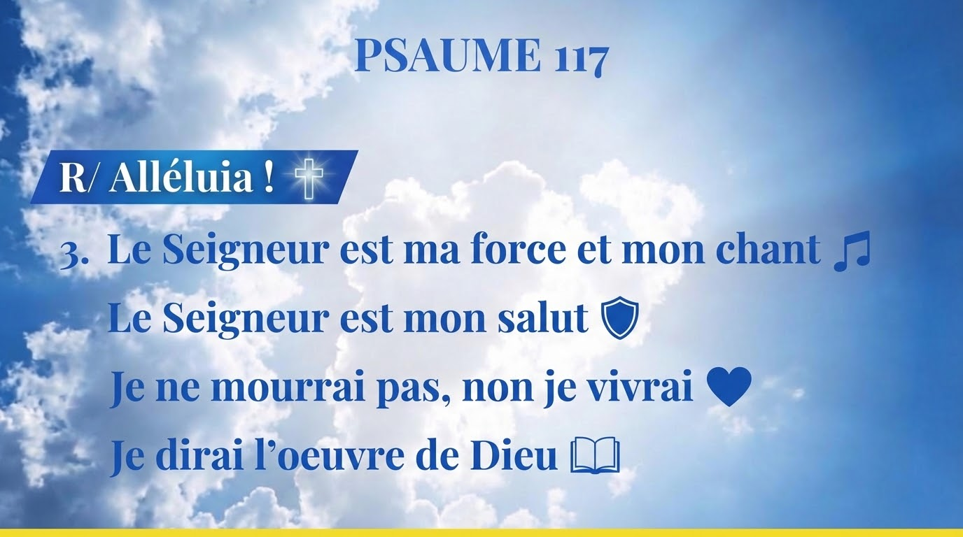

Slide 24
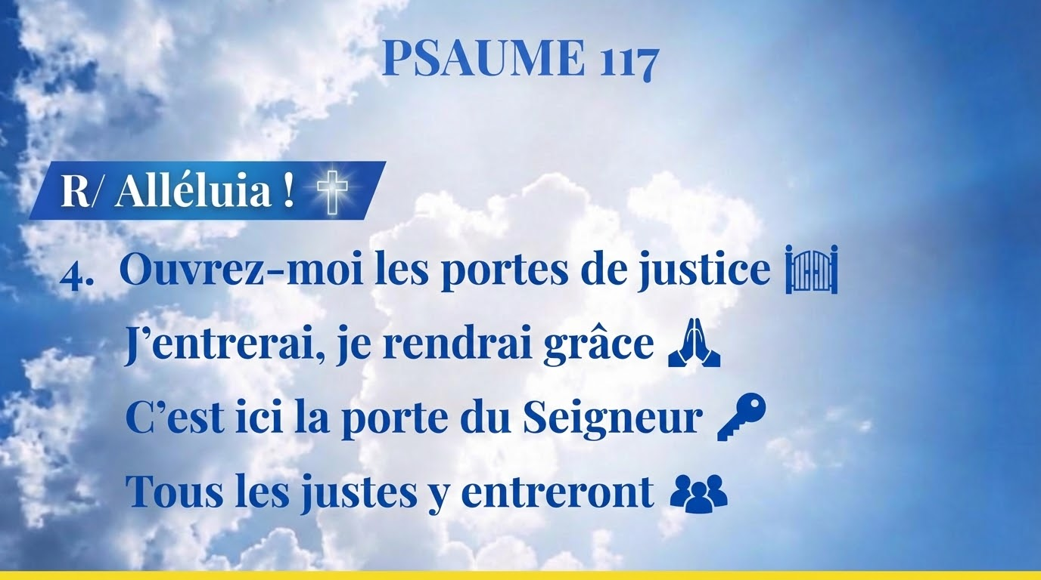

Slide 25
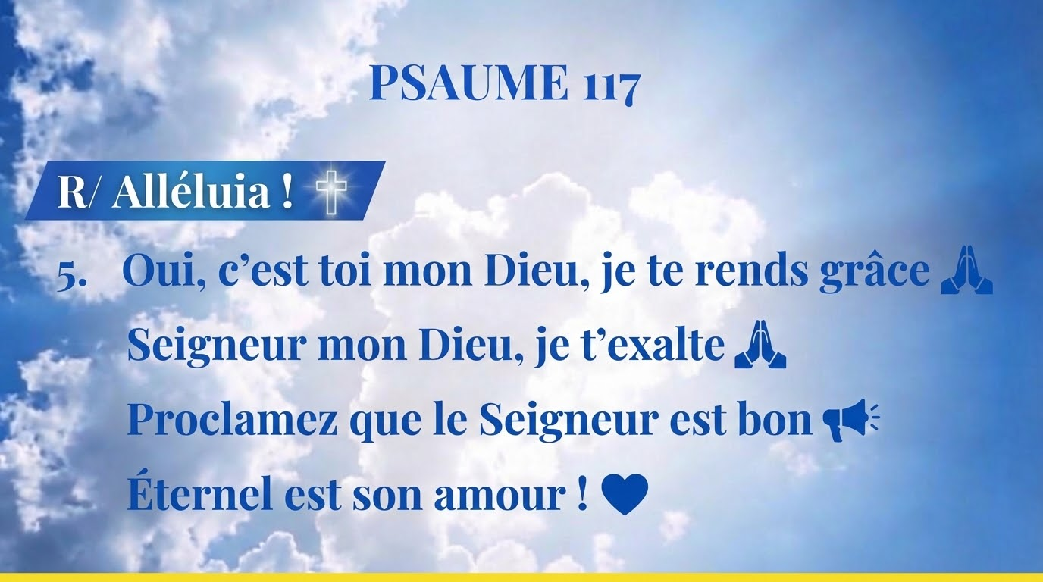

Slide 26
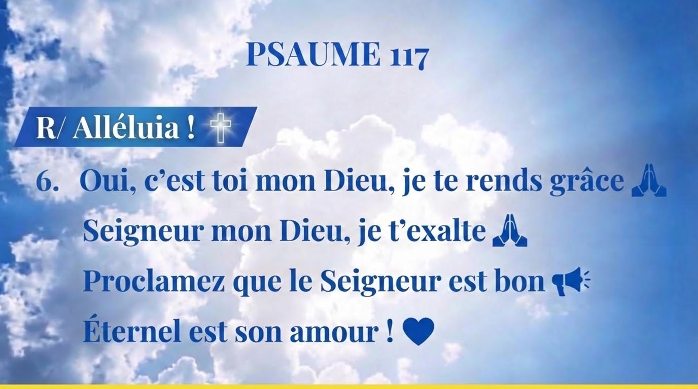

Slide 27
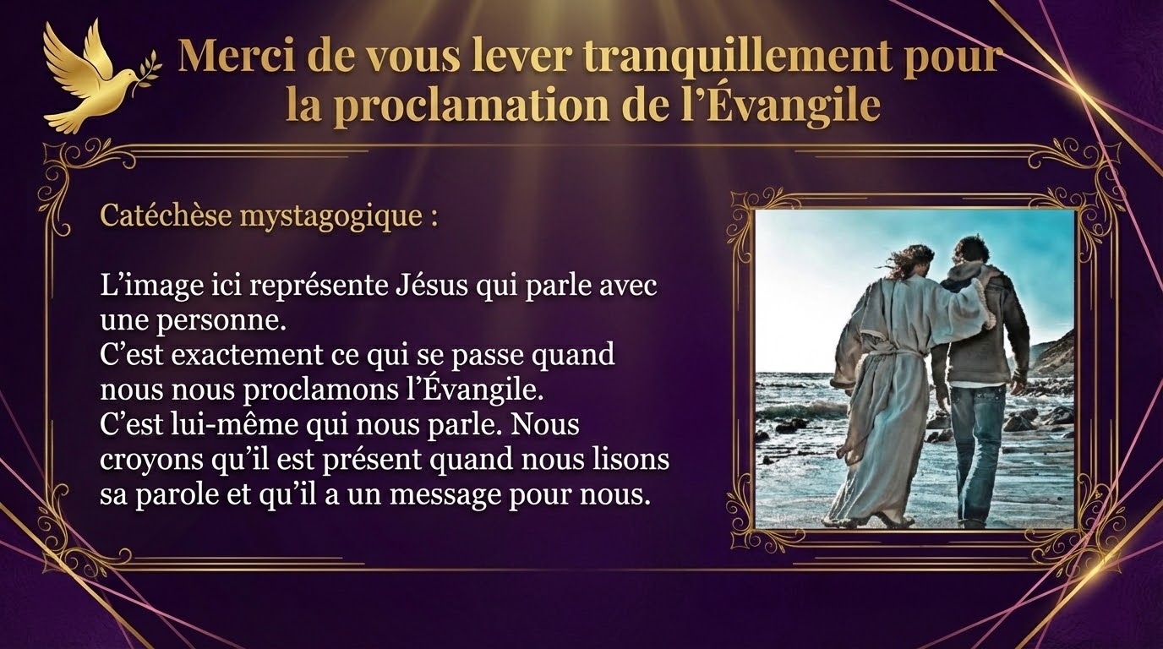

Slide 28



Slide 29
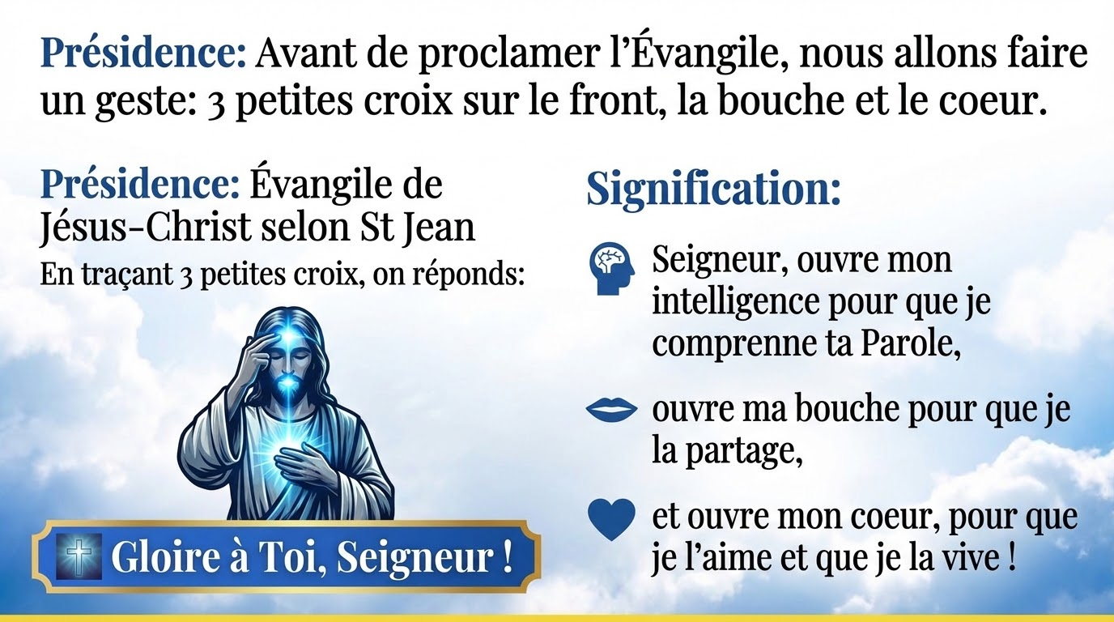

Slide 30
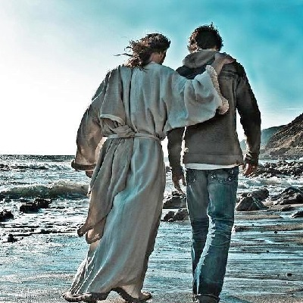
Évangile de Jésus-Christ selon saint Jean (20, 11-18)
En ce temps-là,
Marie-Madeleine se tenait près du tombeau,
au dehors, tout en pleurs.
Et, en pleurant, elle se pencha vers le tombeau.
Elle aperçoit deux anges vêtus de blanc,
assis l’un à la tête et l’autre aux pieds,
à l’endroit où avait reposé le corps de Jésus.
Ils lui demandent:
« Femme, pourquoi pleures-tu ?»
Elle leur répond:
« On a enlevé mon Seigneur, et je ne sais pas où on l’a déposé. »

Slide 31
Évangile de Jésus-Christ selon saint Jean (20, 11-18)
Ayant dit cela, elle se retourna ;
elle aperçoit Jésus qui se tenait là,
mais elle ne savait pas c’était Jésus.
Jésus lui dit:
« Femme, pourquoi pleures-tu ? Qui cherches-tu ? »
Le prenant pour le jardinier, elle lui répond:
« Si c’est toi qui l’a emporté, dis-moi où tu l’as déposé, et moi j’irai le prendre. »
Jésus lui dit alors:
« Marie ! »
S’étant retournée, elle lui dit en hébreu: « Rabbouni !»,

Slide 32
Évangile de Jésus-Christ selon saint Jean (20, 11-18)
c’est-à-dire : Maître.
Jésus reprend:
« Ne me retiens pas, car je ne suis pas encore monté
vers le Père. Va trouver mes frères pour leur dire
que je monte vers mon Père et votre Père,
vers mon Dieu et votre Dieu. »
Marie Madeleine s’en va donc annoncer aux disciples:
« J’ai vu le Seigneur ! »,
et elle raconta ce qu’il lui avait dit.

Slide 33

Version vidéo
LA PASSION DU CHRIST (le récit de la rencontre entre Jésus et Marie-Madeleine, minute 13 à 15)

Slide 34
Version Saynètes
La mort de Jésus : Script ICI : reprendre seulement quelques épisodes du chemin de croix et ne lire que la partie ‘‘Celui qui préside’’
La Résurrection: Script ICI

Slide 35
Merci de vous asseoir tranquillement pour écouter l’homélie

Slide 36
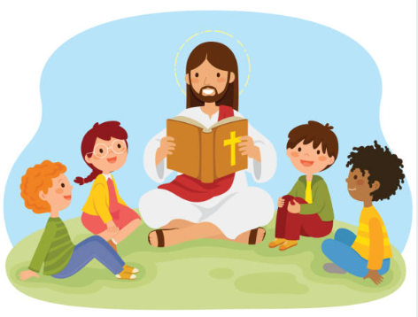
HOMÉLIE / RÉFLEXION

Slide 37
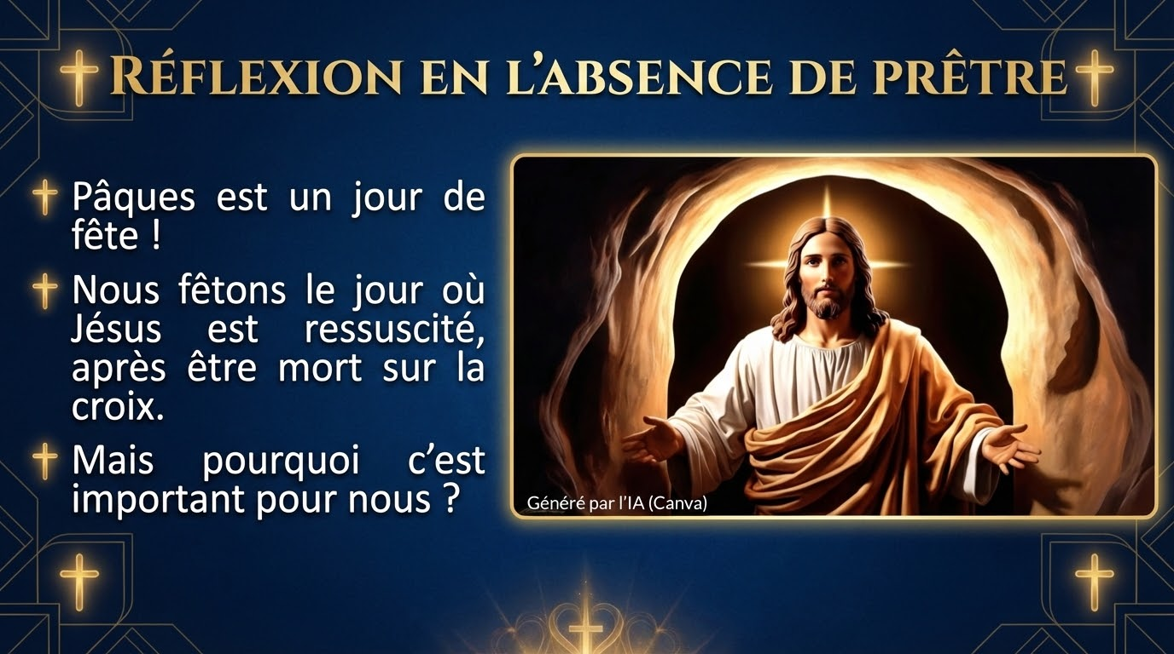

Slide 38
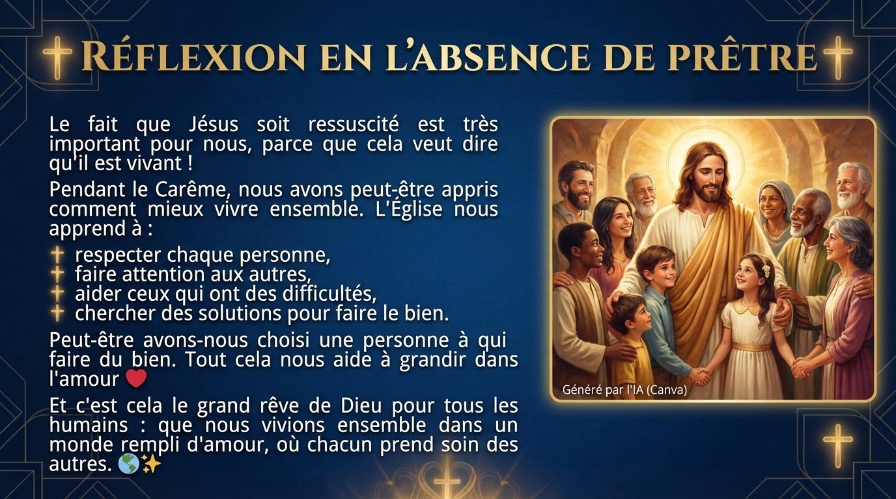

Slide 39
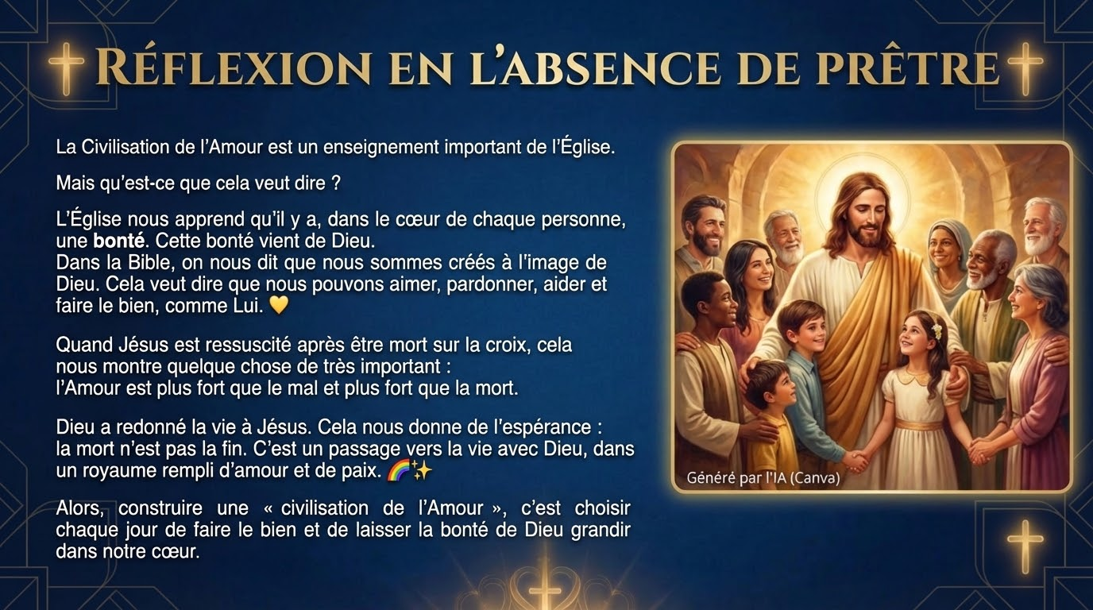

Slide 40
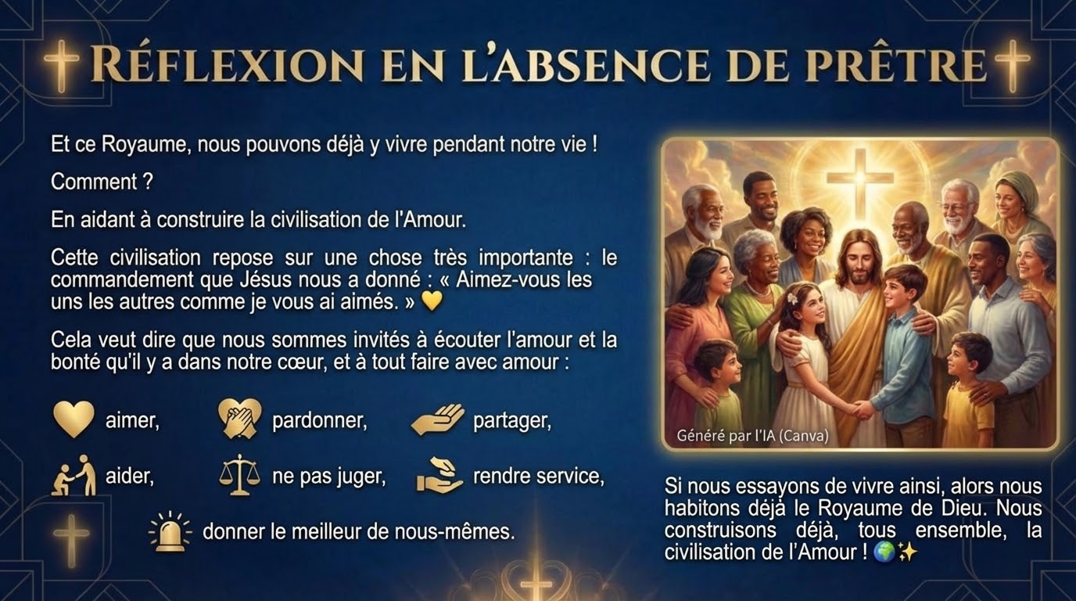

Slide 41
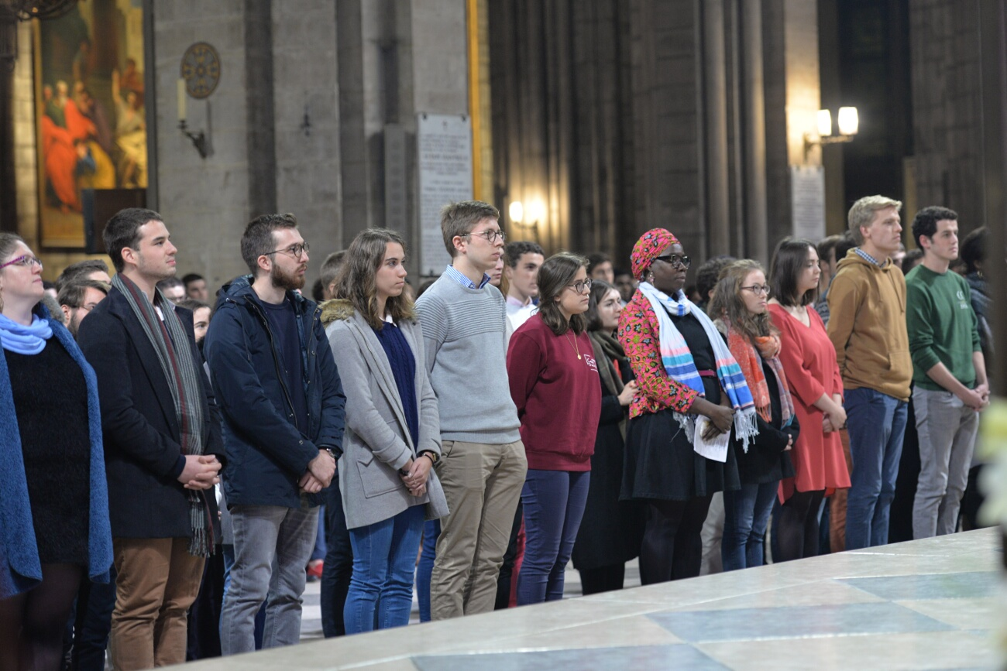
Merci de vous lever tranquillement jusqu’à la fin de la célébration

Slide 42


Slide 43
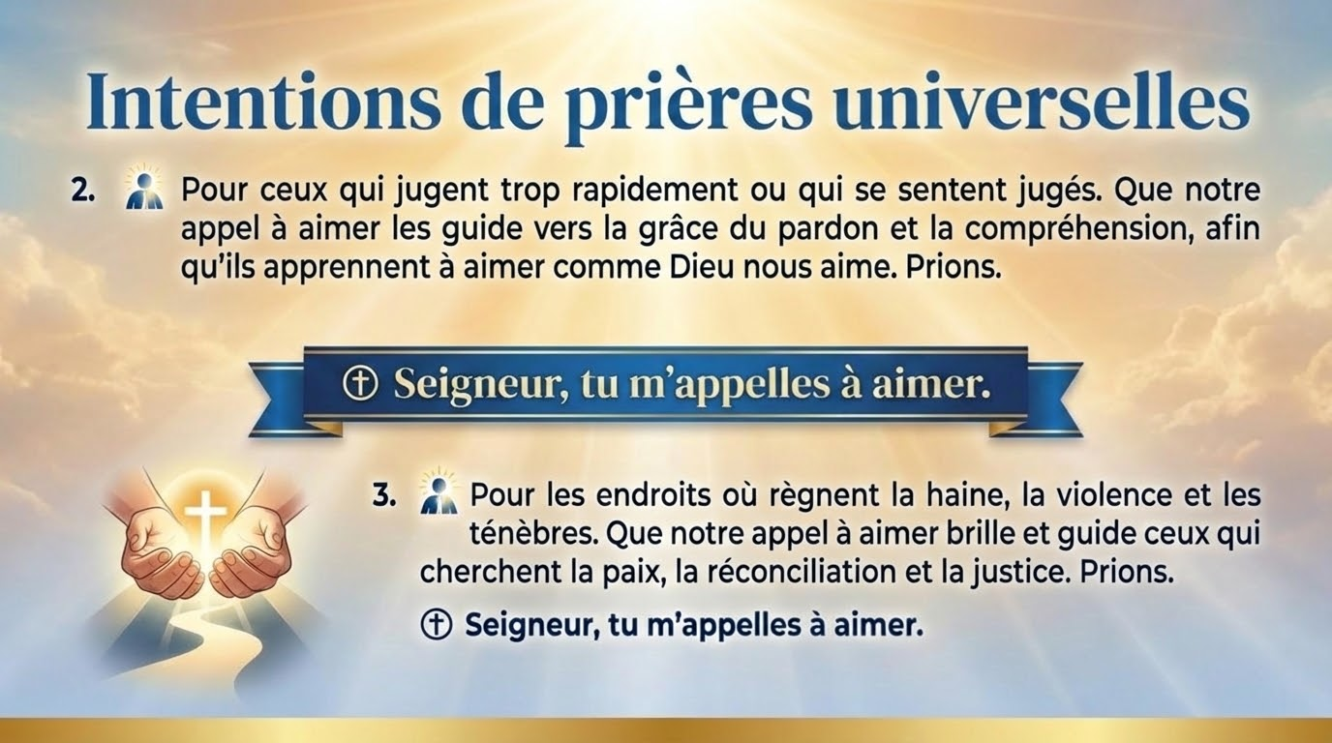

Slide 44
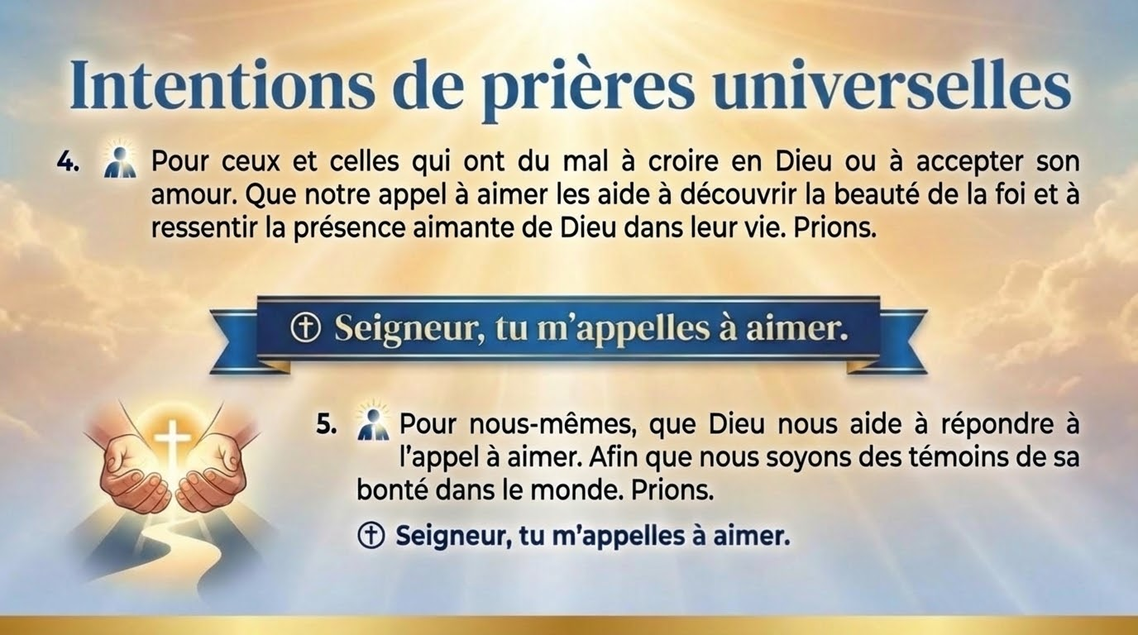

Slide 45
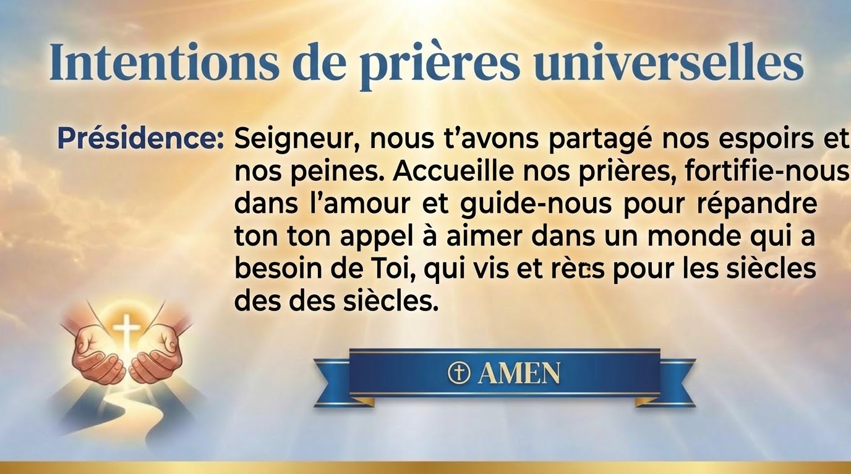

Slide 46
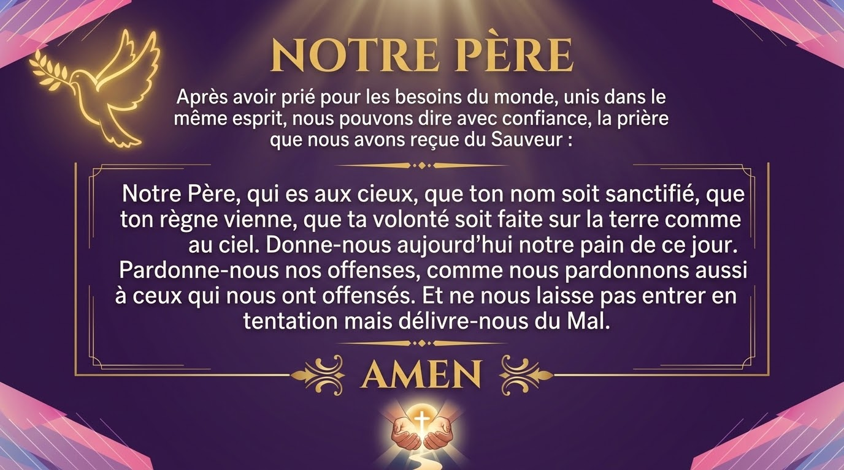

Slide 47

NOTRE PÈRE chanté (version du groupe Glorious adapté pour les enfants)

Slide 48


Slide 49
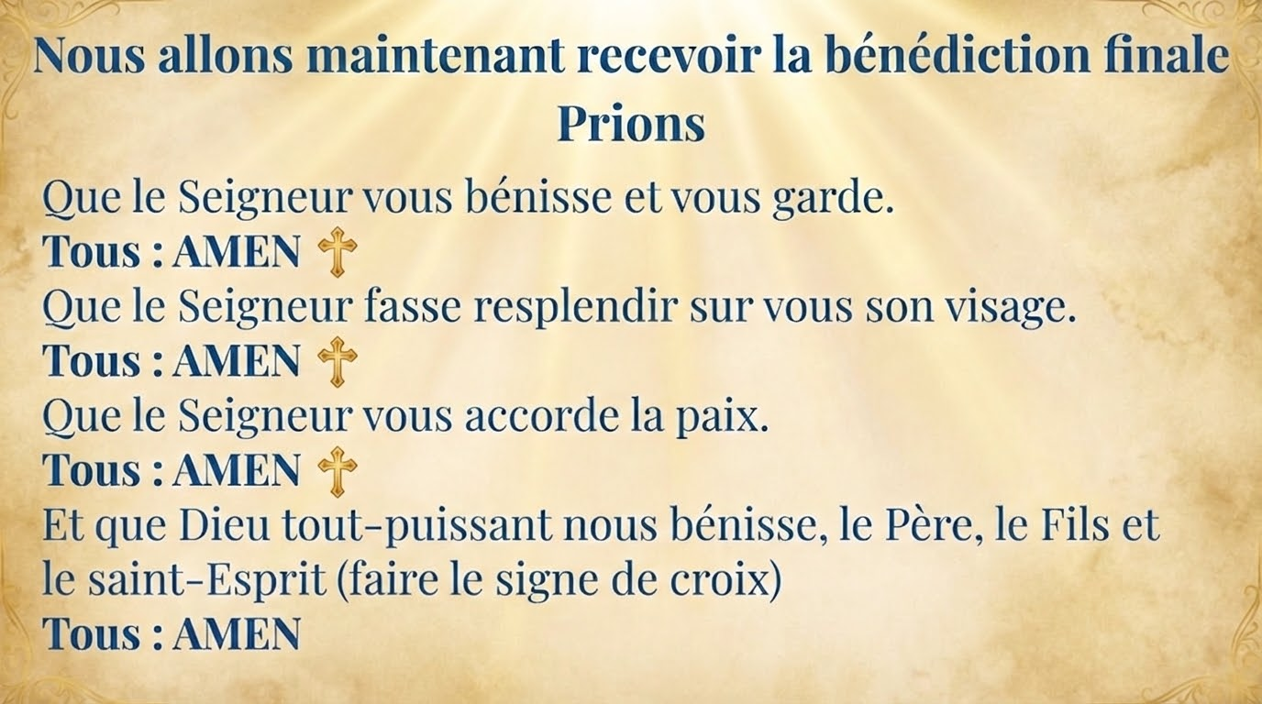

Slide 50
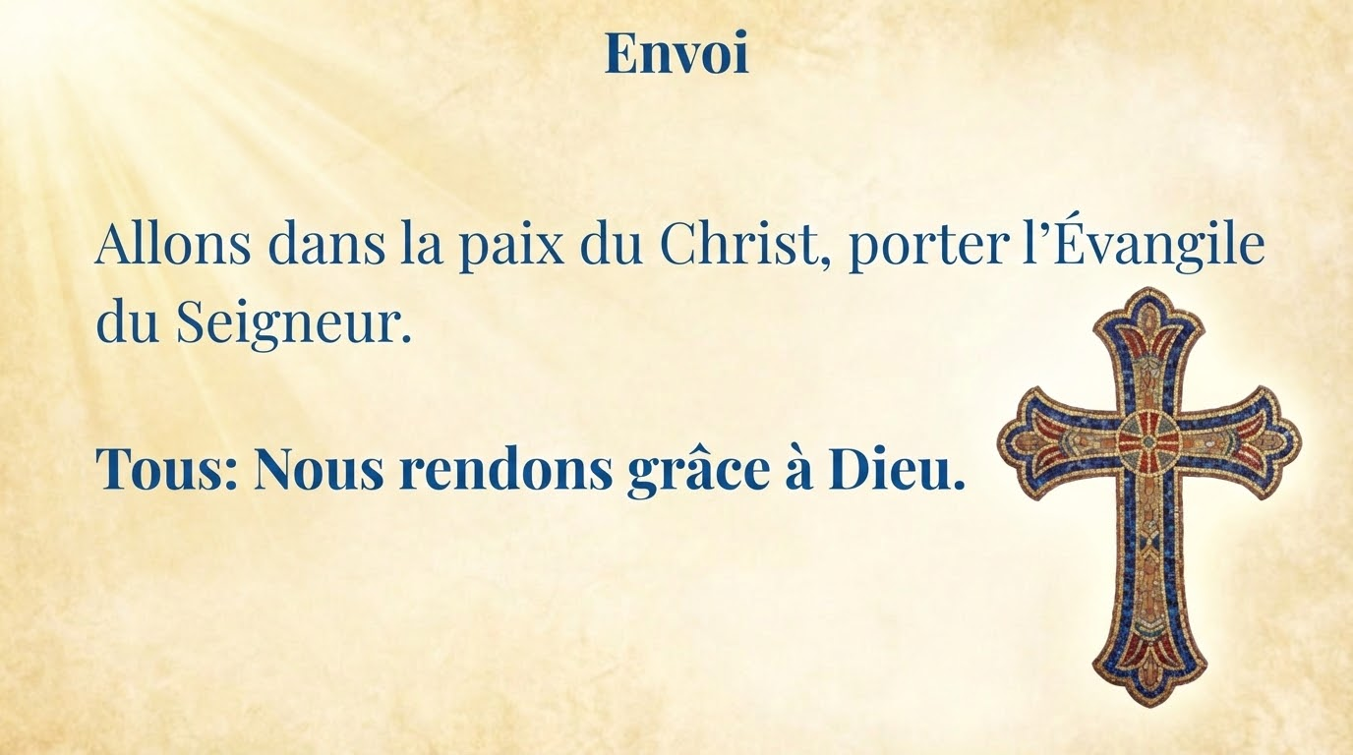

Slide 51

Ouvrons ses portes (Hosanna)
(Exo, interprété par Glorious)

Slide 52
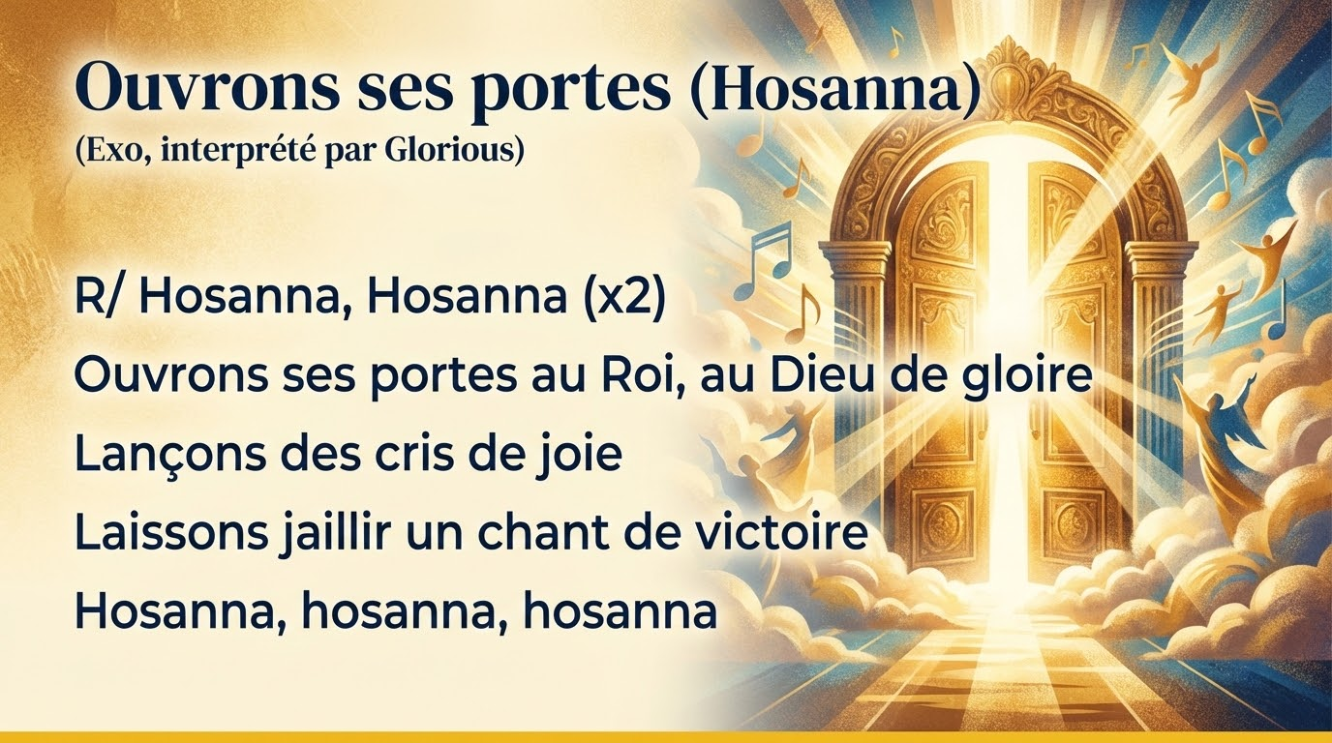

Slide 53
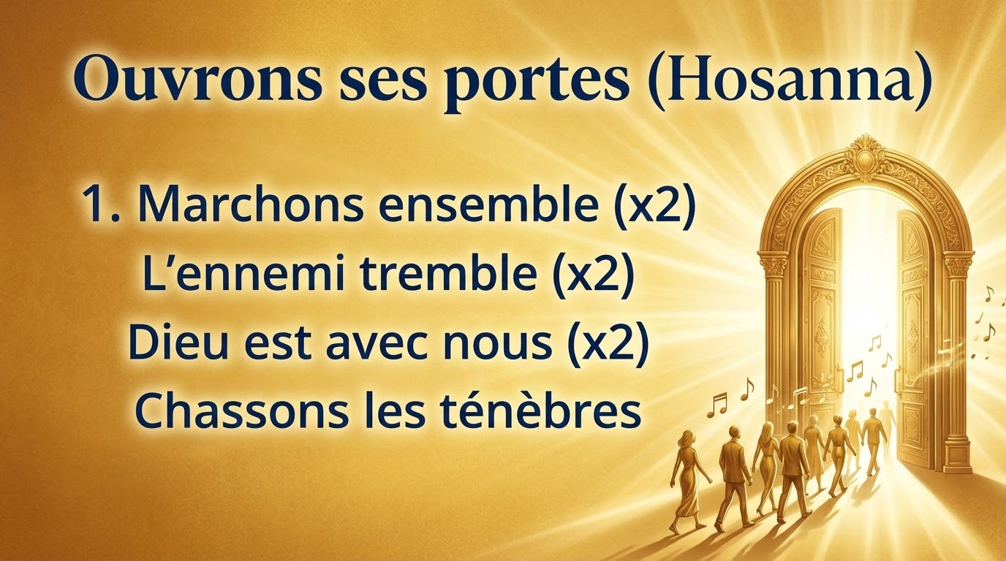

Slide 55
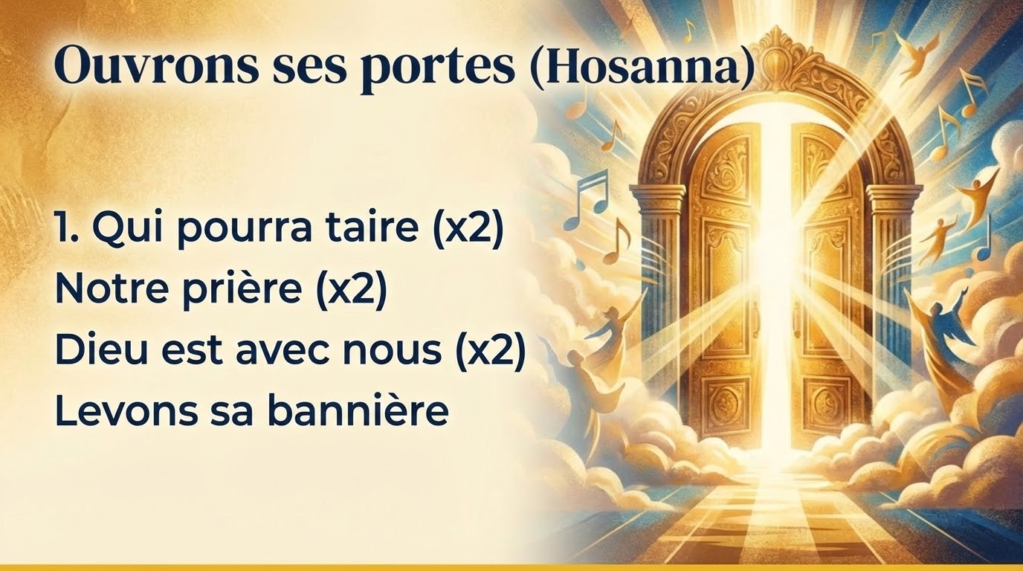

Slide 57
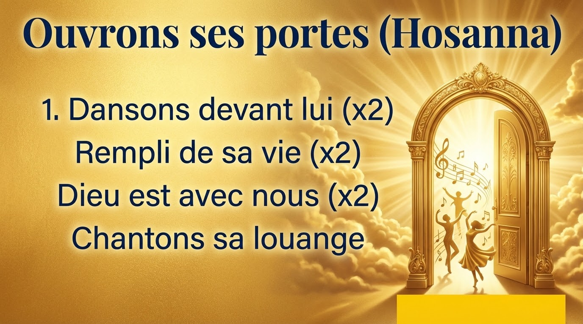

Slide 59
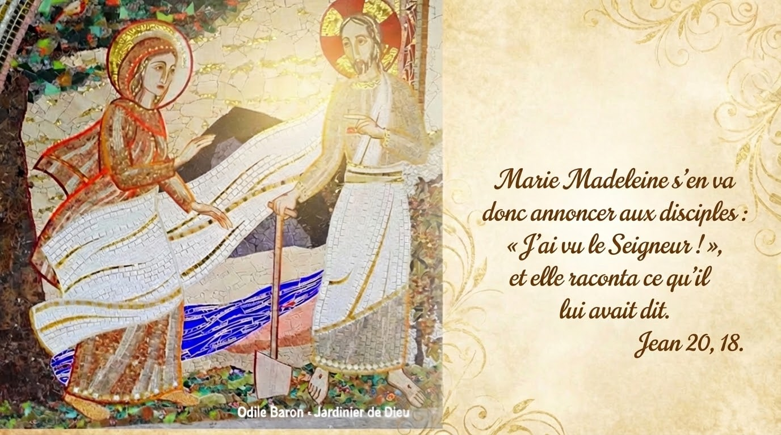

Slide 60
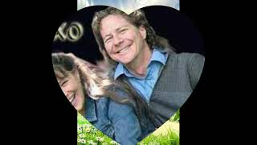
Entrez dans ses portes (Exo)
Lien vidéo avec Paroles

Slide 61
Entrez dans ses portes (Exo)
Vous qui soupirez,
Peuple assoiffé de son salut
Tout est accompli, tous est en lui,
N’attendez plus

Slide 62
Entrez dans ses portes (Exo)
R/
Entrez dans ses portes,
Célébrez dans ses parvis,
Sa vie est plus forte,
Que les forces ennemies

Slide 63
Entrez dans ses portes (Exo)
2.
Dans l’obscurité,
La vérité ne faiblit pas
Tant de tentations, tant d’illusions,
Mais Dieu est là

Slide 64
Entrez dans ses portes (Exo)
R/
Entrez dans ses portes,
Célébrez dans ses parvis,
Sa vie est plus forte,
Que les forces ennemies

Slide 65
Entrez dans ses portes (Exo)
R/
Entrez dans ses portes,
Célébrez dans ses parvis,
Chantez dans ses portes,
Le salut de Jésus-Christ

Slide 66
Entrez dans ses portes (Exo)
3.
Par ton sacrifice,
Le sang versé, crie pour nous
Fils du Dieu Vivant,
Ressuscité, Brille en nous

Slide 67
Entrez dans ses portes (Exo)
R/
Entrez dans ses portes,
Célébrez dans ses parvis,
Sa vie est plus forte,
Que les forces ennemies

Slide 68
Entrez dans ses portes (Exo)
R/
Entrez dans ses portes,
Célébrez dans ses parvis,
Chantez dans ses portes,
Le salut de Jésus-Christ

